Slide 1
第十五章 习题课
主要内容
欧拉通路、欧拉回路、欧拉图、半欧拉图及其判别法
哈密顿通路、哈密顿回路、哈密顿图、半哈密顿图
带权图、货郎担问题
基本要求
深刻理解欧拉图、半欧拉图的定义及判别定理
深刻理解哈密顿图、半哈密顿图的定义.
会用哈密顿图的必要条件判断某些图不是哈密顿图.
会用充分条件判断某些图是哈密顿图. 要特别注意的是，不能将必要条件当作充分条件，也不要将充分条件当必要条件.

Slide 2
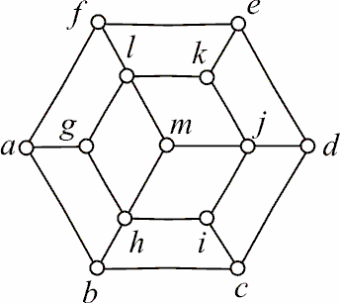
练习 1
1. 证明下图不是哈密顿图. (破坏必要条件)
方法一. 利用定理15.6，
取 V₁ = {a, c, e, h, j, l}，则
p(G−V₁) = 7 > |V₁| = 6
方法二. G为二部图，互补顶点子集
V₁ = {a, c, e, h, j, l}, V₂ = {b, d, f, g, i, k, m}，
|V₁| = 6 ≠ 7 = |V₂|.
方法三. 利用可能出现在哈密顿回路上的边至少有n(n为阶数)
条——这也是哈密顿图的一个必要条件，记为（∗）.
此图中，n = 13，m = 21. 由于h, l, j 均为4度顶点，a, c, e为3
度顶点，且它们关联边互不相同. 而在哈密顿回路上，
每个顶点准确地关联两条边，于是可能用的边至多有21−(3×2+3×1) = 12. 这达不到（∗）的要求.

Slide 3
练习 2
2．某次国际会议8人参加，已知每人至少与其余7人中的4人有共同语言，问服务员能否将他们安排在同一张圆桌就座，使得每个人都与两边的人交谈？
解 图是描述事物之间关系的最好的手段之一.
做无向图G=<V,E>, 其中
V={v| v为与会者}，
E={(u,v) | u,v∈V且u与v有共同语言，且u ≠ v}.
易知G为简单图且∀v∈V, d(v)≥4，于是，∀u,v∈V, 有d(u)+d(v) ≥ 8，由定理15.7 的推论可知G为哈密顿图. 服务员在G中找一条哈密顿回路C，按C中相邻关系安排座位即可.

Slide 4
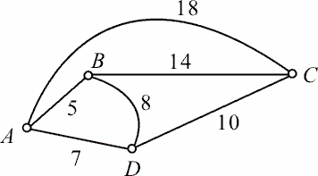
练习 3
3. 距离(公里) 如图所示. 某人从A点出发经过每点一次
且仅一次再回到A点，问：他如何走行程最短？
最短的路为ABCDA，距离为36公里，其余两条各为多少？
Notes:
5 14 10 7
5 8 10 18
7 8 14 18

